Slide 1
Java高级编程
第九章 自定义编辑界面
2018

Slide 2
概述
使用CRUD模块能够快速实现数据管理功能
有些定制化高的功能页面需要自己编写
以Post管理为例，完成自定义的数据管理（业务功能）

Slide 3
模型
简化为仅留三个字段
package models;
import java.util.*;
import javax.persistence.*;
import play.db.jpa.*;
@Entity
public class Post extends Model {
public String title;
@Lob
public String content;
public Date postedAt;
public Post(String title, String content) {
this.title = title;
this.content = content;
this.postedAt = new Date();
}
}

Slide 4
控制器
app/controllers下创建Blog.java
package controllers;
import play.*;
import play.mvc.*;
import java.util.*;
import models.*;
public class Blog extends Controller {
public static void index() {
List<Post> posts = Post.findAll();
render(posts);
}
}

Slide 5
视图
app/views下新建Blog目录，并在其中创建index.html
#{extends 'main.html' /}
#{set title:'Post List' /}
<div>Post</div>
</br>
#{list items:posts, as:'post'}
<p class="post">
<a href="#">${post.title}</a>
</p>
#{/list}
<p id="newPost" >
<a href=“#”><span>+</span> Write a new post</a>
</p>

Slide 6
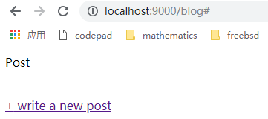
添加路由
GET /blog Blog.index
浏览器中访问
  http://localhost:9000/blog

Slide 7
处理创建Post
添加路由
控制器中添加相应action
添加视图
完成业务逻辑

Slide 8
添加路由
同样是new，GET和POST对应的action不同
GET /blog/new Blog.form
POST /blog/new Blog.save

Slide 9
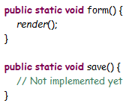
控制器中添加action
app/controllers/Blog.java
添加action

Slide 10
添加视图
app/views/blog/form.html
#{extends 'main.html' /}
<h3>Write, <span>a new post</span></h3>
#{form @save()}
#{ifErrors}
<p class="error">
Please correct these errors.
</p>
#{/ifErrors}
<p>
#{field 'title'}
<label>Post title:</label>
<input type="text" name="${field.name}"
value="${post?.title}" />
<span class="error">#{error 'post.title' /}</span>
#{/field}
</p>
<p>
#{field 'content'}
<label>Write here:</label>
<textarea name="${field.name}">${post?.content}</textarea>
<span class="error">#{error 'post.content' /}</span>
#{/field}
</p>
<p>
<input type="submit" value="Publish this post to the blog" />
</p>
#{/form}

Slide 11
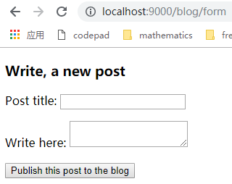
查看blog/form
访问页面
  http://localhost:9000/blog/form

Slide 12


连接创建Post按钮
按下创建按钮后打开blog/form
  app/views/Blog/index.html
  改为
  href = “@{form()}”
访问/blog并点击新建按钮
  观察URL与上一页直接访问form的不同

Slide 13
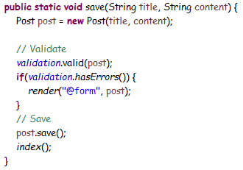
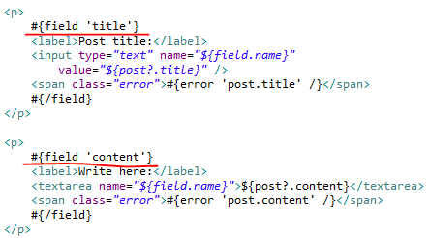
编写保存代码
观察form中的field和save动作的参数
  新建几个post并保存
字段和属性的对应关系
  把save的第一个参数名称改成“titlea”
  新建一个post并保存，会发现并没有操作成功
  修改form.html中的field
    #{field ‘title’} 改为 #{field ‘titlea’}
  新建一个post并保存，操作成功

Slide 14
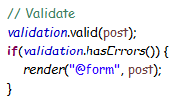
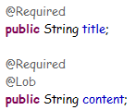
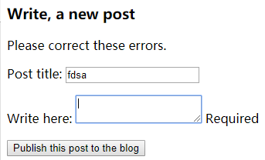
验证
save动作中已有数据验证
  render(“@form”) = render(“Blog/form.html”)
发生错误时，重新使用post数据渲染form
为Post.java类的属性添加约束
新建post操作，观察验证效果

Slide 15
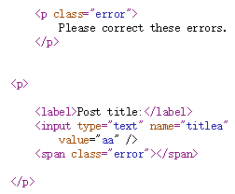
高亮验证失败信息
有验证失败信息时，查看blog/new页面源码
  错误信息及相应的input的class都是”error”

Slide 16

CSS简介
层叠样式表（Cascading Style Sheets）
定义如何显示HTML元素
可以在HTML内指定这个页面所使用的CSS
  查看页面源码的head部分如下
更多CSS知识
  http://www.runoob.com/css/css-tutorial.html

Slide 17
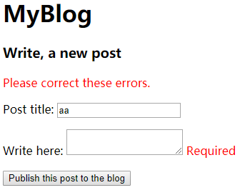

为error类别增加样式
public/stylesheets/main.css

Slide 18
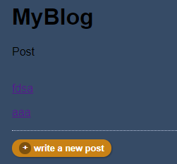
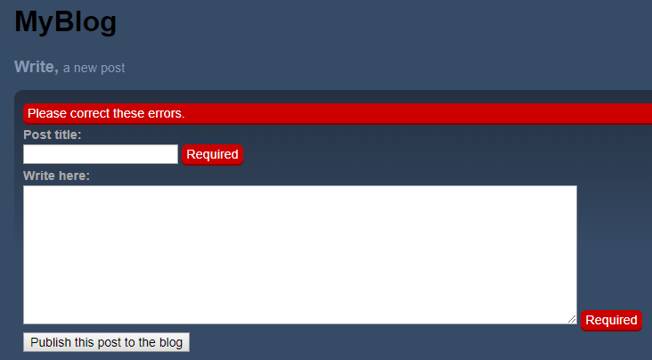
使用样式
复制main.css内容

